Slide 1
WEB – 2023.1
Express + Firebase

Slide 2
Agenda
Criando o projeto Express
Modificando o projeto Express para aceitar ES6
Criando os Serviços de acesso ao Firebase – Firestore
Conectando com a aplicação React

Slide 3
Criando o Projeto Express
Inicialmente, rode o comando
  npx express-generator crud-express-firebase
  cd crud-express-firebase --no-view
  npm install
Abra o projeto no VSCode (ou editor de sua preferência)

Slide 4
Qual o Problema?
O código gerado pelo express-generator utiliza a sintaxa “require” e “module.exports” do ES5
O código de acesso ao firebase usar a notação ES6 “import” e “export default”
Devemos então:
  Refazer o código gerado pelo express-generator com ES6
  Incluir o código de acesso ao firebase (já em ES6)
  Transpilar o código ES6 para ES5.
  Subir a API

Slide 5
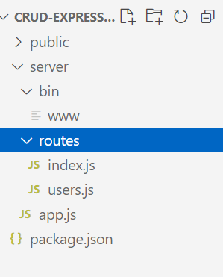
Modificando os Fontes
Abra o projeto original no VSCode
Crie a pasta “server”, no raiz do projeto;
Coloque as pastas “bin”, “routes” e o arquivo “app.js” dentro de “server”:

Slide 6

Modificando os Fontes
Renomeie o arquivo “www”, dentro de “bin” para “www.js”
Modifique o arquivo “package.json”:
Experimente excutar agora!
  Execute “npm start”, dentro da pasta do projeto, no terminal.
  Acesse “http:\\localhost:3000\users”

Slide 7
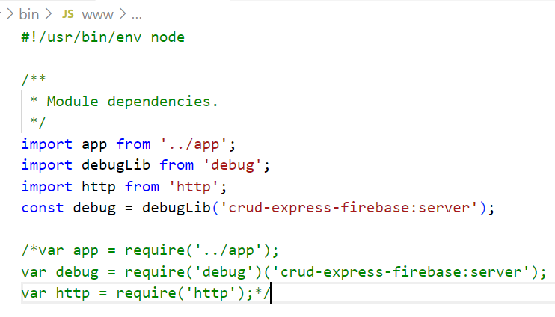
Modificando os Fontes
Convertendo o www.js para ES6 (note que se você tentar executar, irá gerar um erro!):

Slide 8
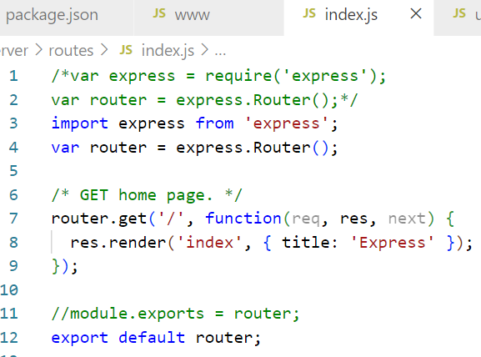
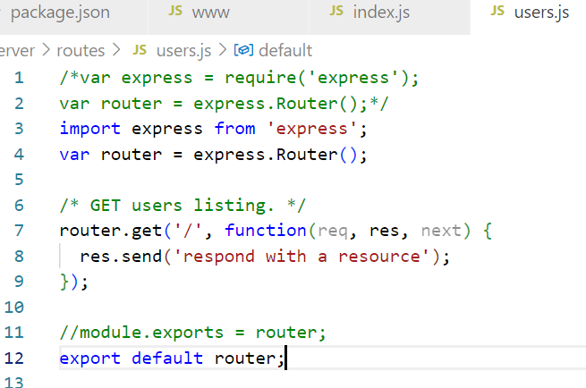
Modificando os Fontes
Convertendo o index.js e users.js

Slide 9
Modificando o Express
Modificando o app.js:
import express from 'express';
import path from 'path';
import cookieParser from 'cookie-parser';
import logger from 'morgan';
import indexRouter from './routes/index';
import usersRouter from './routes/users';
var app = express();
app.use(logger('dev'));
app.use(express.json());
app.use(express.urlencoded({ extended: false }));
app.use(cookieParser());
app.use(express.static(path.join(__dirname, '../public')));
app.use('/', indexRouter);
app.use('/users', usersRouter);
export default app;

Slide 10
Criando os Scripts
Os Scriptes servirão para:
  Converter o código ES6 em ES5; (babel)
  Apagar o código antigo (rimraf)
  Hot-reload (nodemon)
Instale as bibliotecas:
  npm install --save npm-run-all (Executa comando Unix no Windows)
  npm install --save @babel/core @babel/cli @babel/preset-env nodemon rimraf

Slide 11
Criando os Scripts
package.json
{
"name": "crud-express-firebase",
"version": "0.0.0",
"private": false,
"scripts": {
"start": "node run prod",
"build": "npm-run-all clean transpile",
"server": "node ./dist-server/bin/www",
"dev": "SET NODE_ENV=development & npm-run-all build server",
"prod": "SET NODE_ENV=production & npm-run-all build server",
"transpile": "babel ./server --out-dir dist-server",
"clean": "rimraf dist-server",
"watch:dev": "nodemon"
},
"nodemonConfig": {
"exec": "npm run dev",
"watch": [
"server/*",
"public/*"
],

Slide 12
Criando os Scripts
package.json
"ignore": [
"**/__tests__/**",
"*.test.js",
"*.spec.js"
]
},
"dependencies": {
"@babel/cli": "^7.22.5",
"@babel/core": "^7.22.5",
"@babel/preset-env": "^7.22.5",
"cookie-parser": "~1.4.4",
"debug": "~2.6.9",
"express": "~4.16.1",
"firebase": "^9.22.2",
"http-errors": "~1.6.3",
"morgan": "~1.9.1",
"nodemon": "^2.0.22",
"npm-run-all": "^4.1.5",
"rimraf": "^5.0.1"
},

Slide 13
Criando os Scripts
package.json
"babel": {
"presets": [
"@babel/preset-env"
]
}
}

Slide 14
Executando
Execute npm run watch:dev
Abra um o navegador e digite:
  http://localhost:3000/users
Experimente modificar e salvar o arquivo users.js
Atenção, no linux, em package.json, são as seguintes linhas:
  "dev": "NODE_ENV=development npm-run-all build server",
  "prod": “NODE_ENV=production npm-run-all build server",

